Slide 1
ДОБРО ПОЖАЛОВАТЬ на первую ступень образования

Slide 2
ОСОБЕННОСТИ РЕЧЕВОГО РАЗВИТИЯ ДЕТЕЙ 3-4 ЛЕТ.
УСЛОВИЯ СОВЕРШЕНСТВОВАНИЯ РЕЧИ

Slide 3
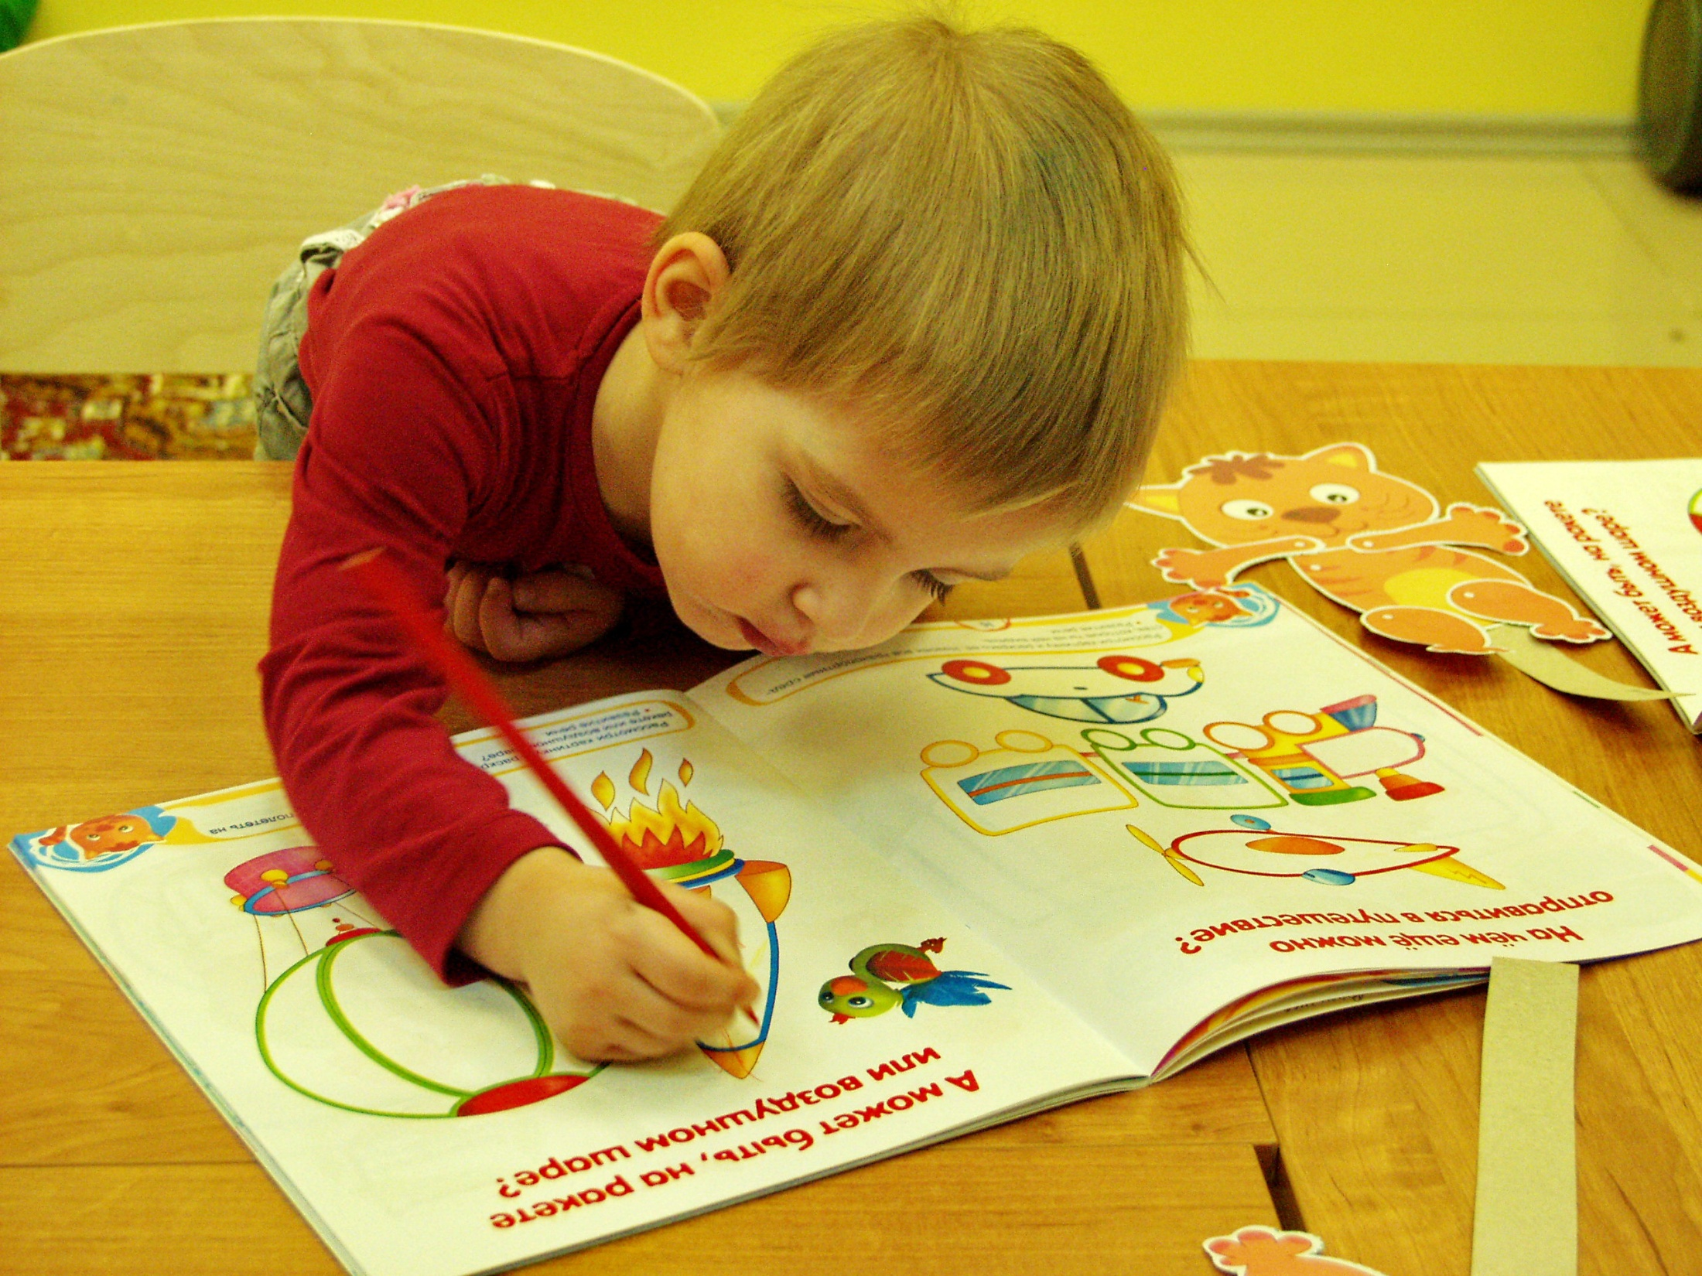

Slide 4
Нормативные показатели речевого развития детей от 3 до 4 лет
Показатели речевого развития | Время появления в норме
Выражает словами потребности и эмоции, передаёт свои чувства | к 3-м годам
Словарь составляет 1000-2000 слов | 3-4 года
Поддерживает диалог с родителями | к 3-м годам
Появляется словотворчество | с 3-х лет
Описывает предметы вне поля зрения | к 3,5 годам
Правильно употребляет местоимения | к 3-м годам
Замечает неправильное звукопроизношение в своей речи | к 4 годам

Slide 5
Показатели речевого развития | Время появления в норме
Употребляет в активной речи слова-названия частей предметов | 3 года 6 месяцев
Пользуется уменьшительно-ласкательными суффиксами | с 3-х лет
Использует в речи приставочные глаголы | 3 года 1 месяц
Различает слова отличающиеся одной фонемой (типа жук - лук) | к 4 годам
Произносит губные звуки, губно-зубные, перенеязычные, заднеязычные, свистящие | к 4 годам
Побуждает взрослых играть с ними в сказки, распределяет роли, изображает голос различных героев сказки | к 4 годам
Может пересказать знакомую сказку близко к тексту | к 4 годам

Slide 6
Особенности
речевого развития детей от 3 до 4 лет
Показатели речевого развития | Причины
Кризис 3-х летнего возраста | Психологическое созревание
Речь невнятная и непонятная, неточное произношение слов | Недостаточное овладение речевым аппаратом
Не произносит звуки Ш, Ж, Щ, Ч, Л, Р | Недостаточная развитость мышц ротовой полости.,
Пропускает или заменяет С-Сь, Фь; З-В; Ц-Ть; Ш-Сь; | Недостаточная сформированность фонематического слуха
Пропуски слогов, при стечении согласных один звук, вставка лишних звуков | Нарушение ритмической организации речи
Испытывает трудности в употреблении предлогов из-за, между, около, из-под | Недостаточная координированность
Есть все части речи, кроме числительных, причастий и деепричастий | Постепенность в овладении лексикой

Slide 7
Последовательность появления звуков речи

Slide 8
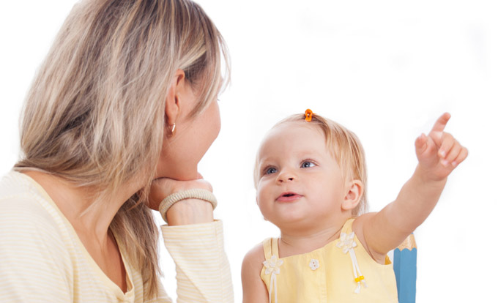
Развитие в общении

Slide 9
ЧТО? КАК? ЧЕМ?
Удовлетворение потребности в общении со взрослыми и сверстниками (место: прогулка, дни рождения, совместные игры, экскурсии в парк, театр, цирк, зоопарк, кафе, магазин и т.д.)
Время для беседы (форма: диалог, рассказ об увиденном, покупке, концерте, представлении, об игре и игрушках, о поведении, о человеке и т.д.)
Чтение художественной литературы , обсуждение прочитанного , рассматривание картинок (стихи , сказки, обязательно русские народные, т.к. скрытый философский смысл)
Совместное времяпровождение( в гости, в поход, на экскурсию, в театр, в клуб, на концерт, в бассейн)

Slide 10
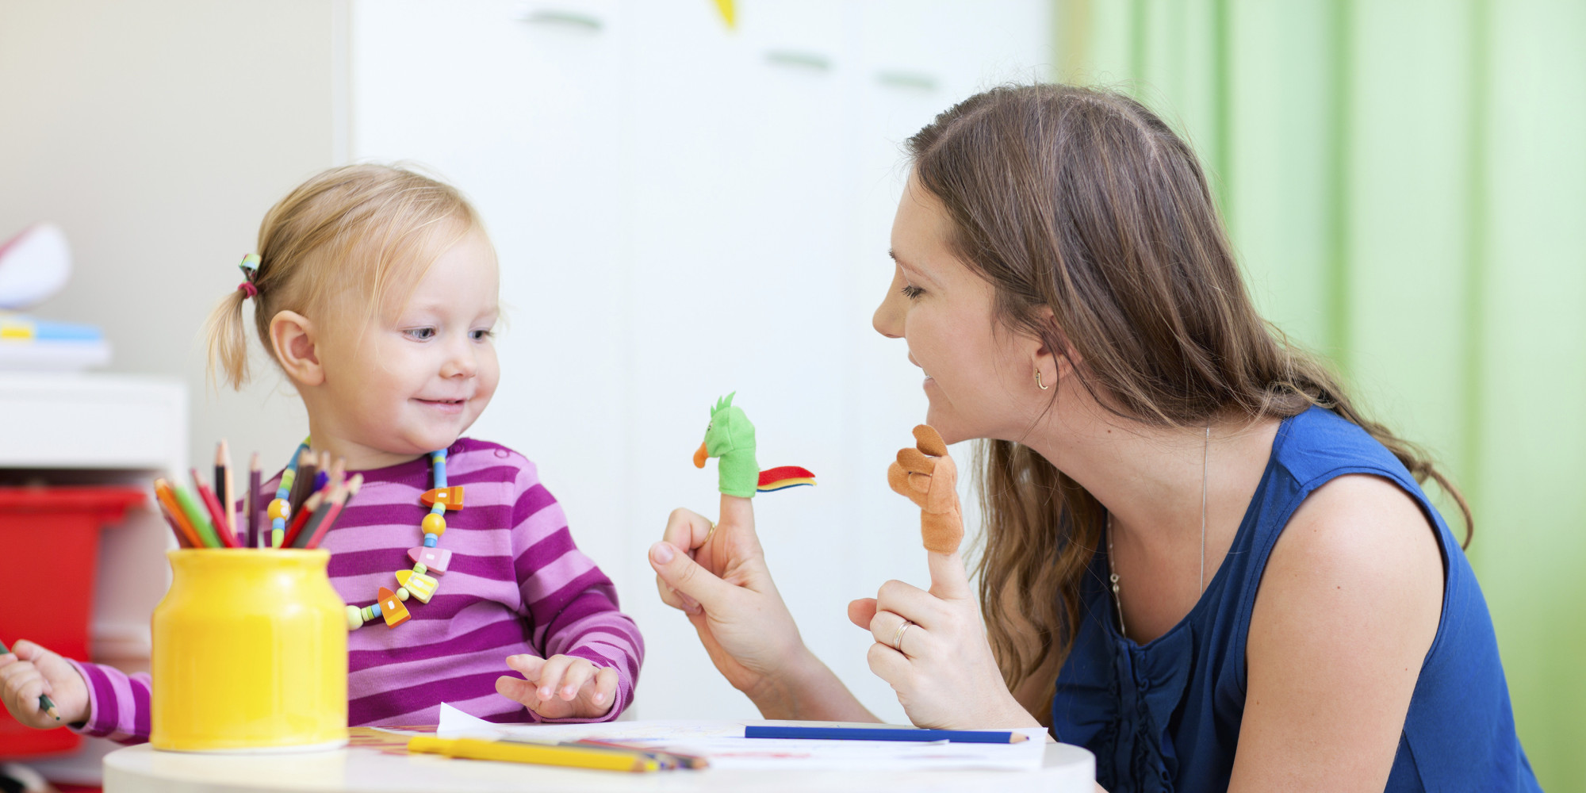
Развитие в игре

Slide 11
ЧТО? КАК? ЧЕМ?
Организация процесса действия с игрушками
Собственные выдумки
Игры с пальчиками
Совместные действия («делай как Я», «делаем вместе»)
Спортивные действия (скачем на лошадке; ползаем как змея; прыгаем как зайцы, как кенгуру; летаем как птицы, как самолет; бегаем как лев, как ворона, как медведь)
Русские народные подвижные игры : «прятки», «ляпы», «догонялки»

Slide 12
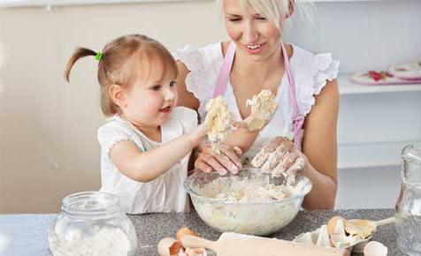
Развитие в деятельности

Slide 13
ЧТО? КАК? ЧЕМ?
Лепка (материал: соленое тесто, восковой пластелин; приемы: разминание, вытягивание, отщипывание)
Рисование (материал: акварельные краски; приемы: пальчиками, ладошками, кисточкой, губкой)
Аппликация (наклеивание геометрических фигур в образах: колобок –круг, катится по дороге-длинный прямоугольник и т.д.)
Конструирование (возведение несложных поделок по образцу взрослого и замыслу ребенка)
Самообслуживание (умываюсь, одеваюсь, купаюсь, причесываюсь, чищу нос, прибираю игрушки, помогаю маме и т.д.)

Slide 14
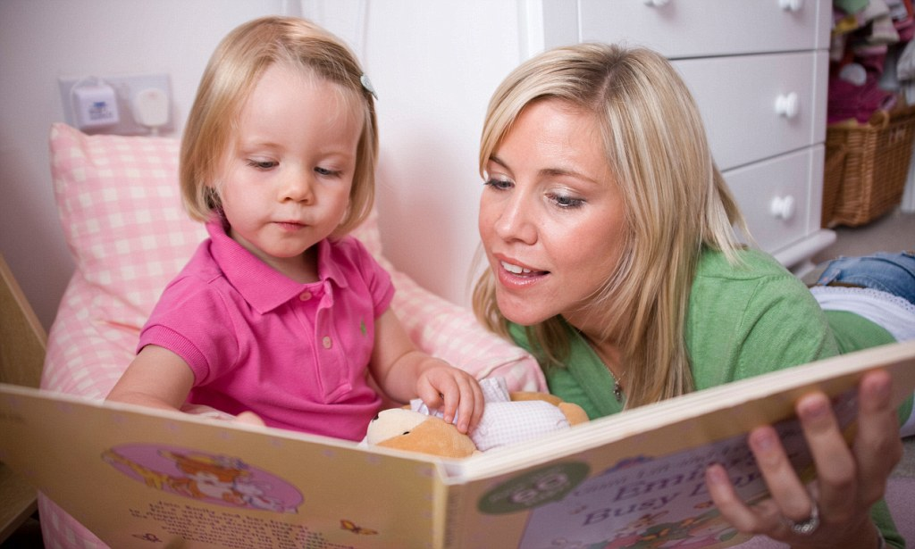
Развитие через художественную литературу

Slide 15
ЧТО? КАК ? КОГДА?
Читать русский фольклор, фольклор народов мира, произведения поэтов и писателей России
Обсуждать прочитанное с ребенком.
Задавать вопросы по содержанию
Узнавать, что понравилось, что огорчило
Провоцировать на самостоятельные высказывания-рассуждения
Учить сочувствию, сопереживанию, эмоциональному реагированию на различные ситуации

Slide 16
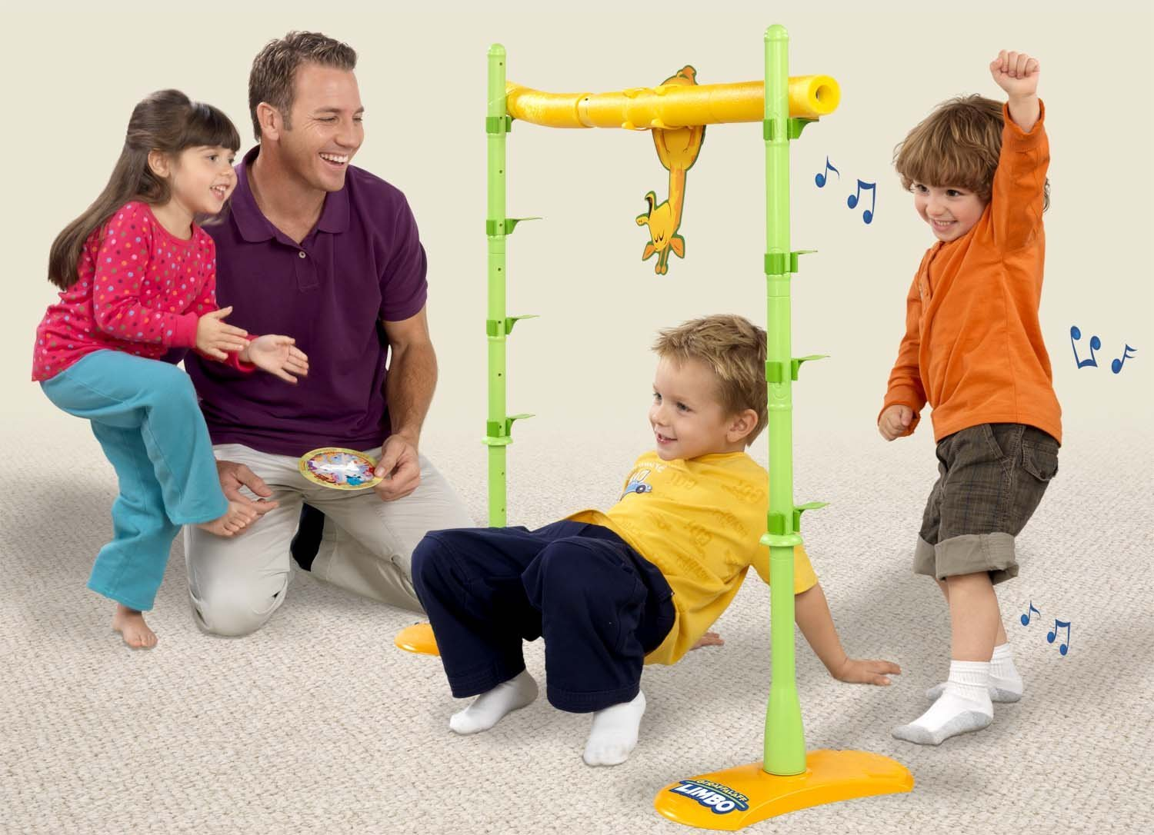
Развитие в движении

Slide 17
ЧТО? КАК? ЧЕМ?
Обогащение представлений о мире:
явления природы, животный мир, растительный мир,
трудовые действия
Подкрепление увиденного :
Были в зоопарке. Рассмотрели и обсудили картинки. Нарисовали увиденных животных. Изобразили действия животных
Уменьшение опеки для поддержания самостоятельности:
-придумывание ситуаций для проявления ребенком своих способностей, ответственности;
-удовлетворение желаний ребенка двигаться (велосипед, самокат, санки, лыжи, турники, лесенки, мячи и т.д.)

Slide 18
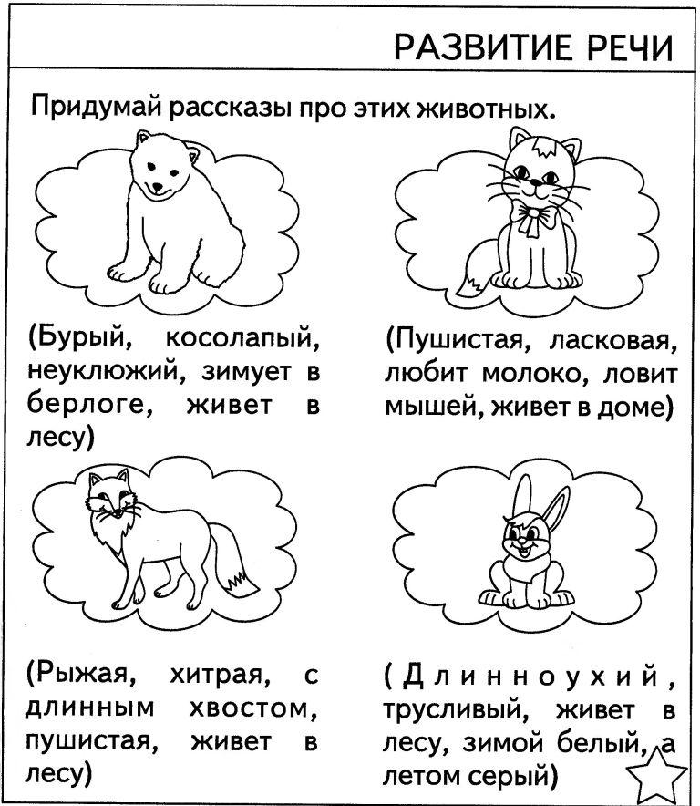
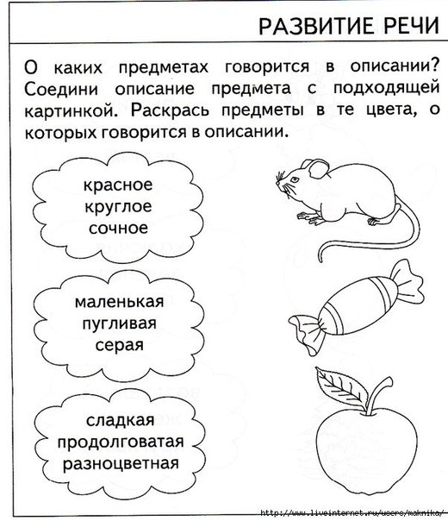
Развитие речи

Slide 19
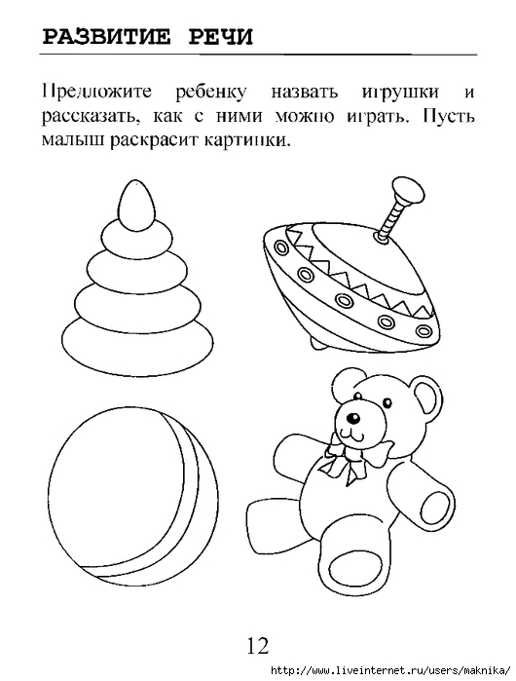
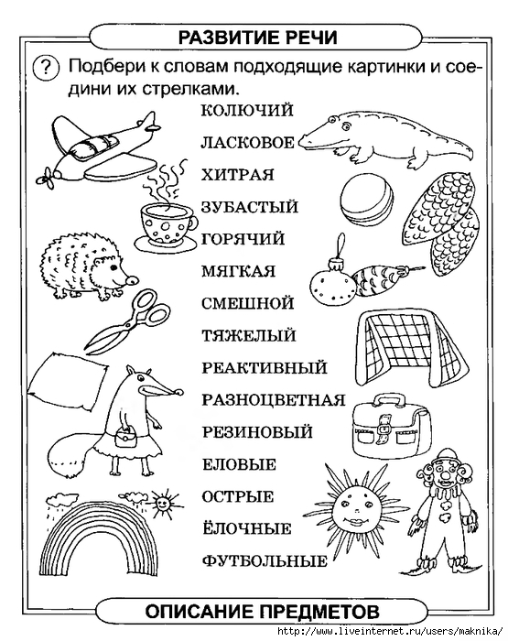
Развитие речи

Slide 20
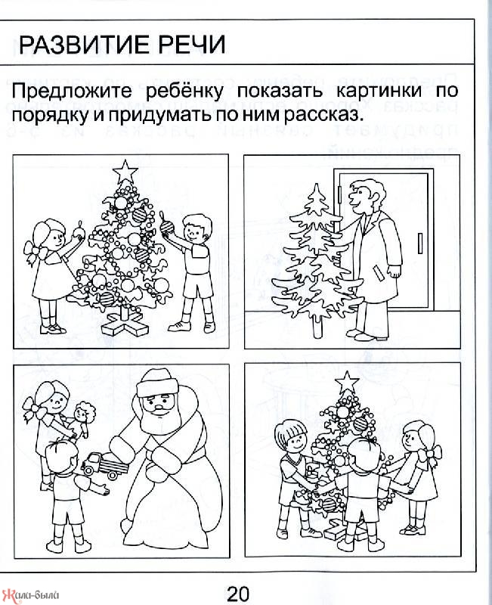
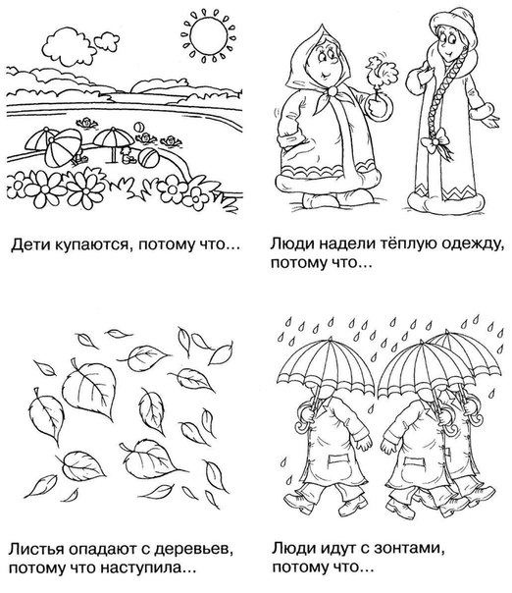
Развитие речи

Slide 21
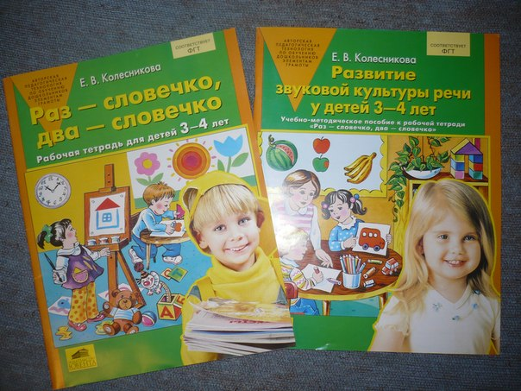

Slide 23
Языковой портрет

Slide 24
Я Хочу. Я могу. Я большой
1.Интенсивное развитие речи «Не по дням, а по часам». Словарь 2000 слов
2.Сравнивает предметы по цвету, форме, размеру, количеству. Классифицирует предметы по группам (овощи, фрукты, мебель, посуда и т.д.)
3.Пытается рассуждать
4.Задаёт вопросы
5.Комментирует свои действия
6.Вступает в контакт со сверстниками и взрослыми
7.Обращается и выполняет просьбы
8.Использует все части речи, простые предложения, распространяет по вопросам.
9. Допускается смягчение твёрдых согласных, неправильное произношение звуков Ш, Ж; отсутствие Л,Р

Slide 25
Любите своих детей, помогайте им. Это самое ценное что у Вас есть!

Slide 26
ОБРАЗОВАТЕЛЬНАЯ ПРОГРАММА
«Калейдоскоп звуков»
Учимся слушать и говорить
Учимся двигаться и чувствовать
для дошкольников младшего и среднего возраста
Кузьминых Елена Леонидовна

Slide 27
Образовательная программа «Калейдоскоп мыслей» для дошкольников старшего возраста
автор Кузьминых Елена Леонидовна

Slide 28
РОДИТЕЛЬСКИЙ КЛУБ «ВЗРОСЛЫЙ САД»
для заинтересованных родителей

Slide 29
ДОБРО ПОЖАЛОВАТЬ на первую ступень образования

